Slide 1
Практическая работа
Придумайте название сказки.
Название сказки расположить по центру.
Текст набрать используя шрифт текста – 14 пт, Гарнитура шрифта - Bookman Old Style, Полужирный, расположить текст по ширине листа.
Придумать четыре предложения продолжения сказки.
Сохраните сказки под названием «Гадкий утенок»
Прямо на солнышке лежала старая усадьба, окруженная глубокими канавами с водой; от стен дома до самой воды рос лопух, да такой большой, что маленькие ребятишки могли стоять под самыми крупными листьями во весь рост. В чаще лопуха было глухо и дико, как в самом густом лесу, и вот там-то сидела на яйцах утка.
Она должна была выводить утят, сидела она уже давно и ее редко навещали - другим уткам больше нравилось плавать по канавам, чем сидеть в лопухах да крякать с нею. Наконец яичные скорлупки затрещали.
- Пип! Пип! - запищало внутри. Все яичные желтки ожили и высунули головки.
…………..

Slide 2
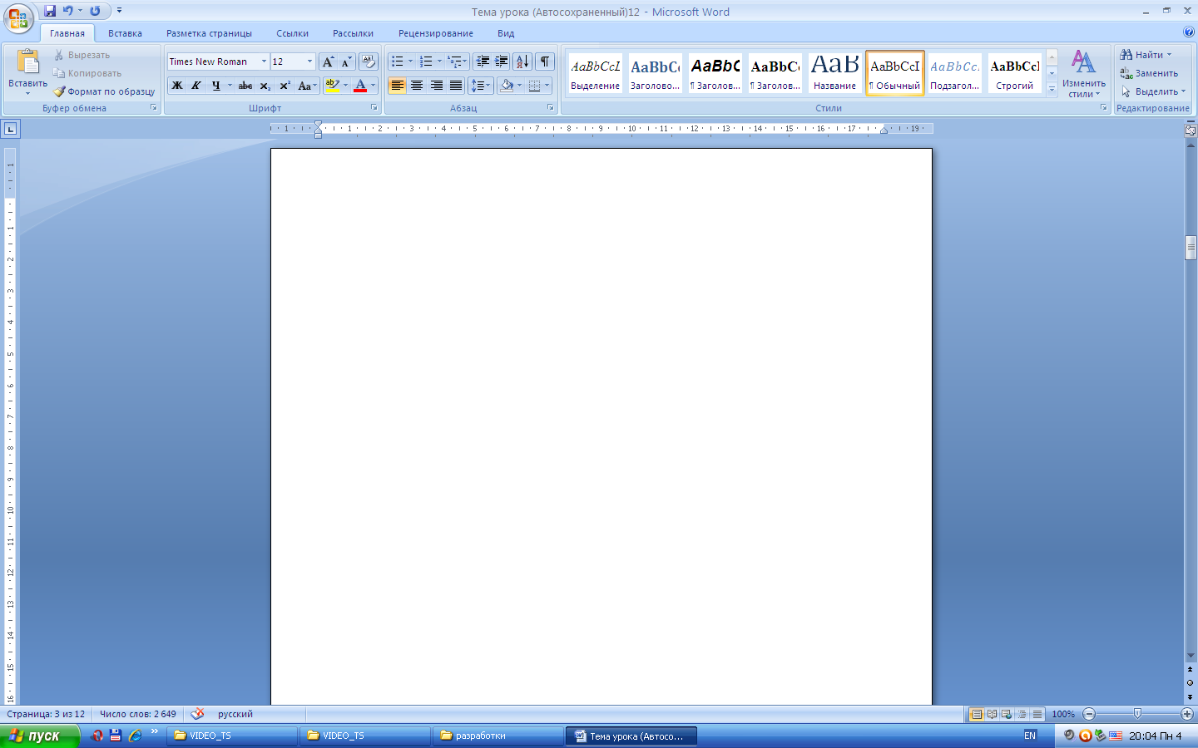
 | Полужирный шрифт
 | Курсивный шрифт
 | Подчеркнутый шрифт
 | Гарнитура шрифта – здесь вы можете выбирать тот вид шрифта, который вам большего всего нравиться.
 | Размер шрифта – здесь вы можете указать нужный вам размер начиная с 8 пт до 72 пт, а также вы можете сами задавать размер шрифта.
 | Расположение текста с левого края листа
 | Расположение текста по центру листа
 | Расположение текста по правому краю листа
 | Расположение текста по ширине листа

Slide 3

При наборе текста в текстовом документе учитывать правила:
Чтобы слова не сливались, используют клавишу пробела.
Пробелы ставятся после знаков препинания.
По достижению конца строки не нужно нажимать клавишу Enter, программа автоматически перенесет продолжения текста на следующую строку.
Чтобы начать новый абзац - нажать клавишу Enter.
Отступить красную строку в новом абзаце - клавиша Tab.
Если при наборе текста допущена ошибка, чтобы удалить ее используем клавиши: ошибка перед курсором - Back Space, после курсора - Delete.
Перейти с конца строки в начало - клавиша Home, с начала в конец строки - клавиша End.

Slide 4
Сохранение документа.
Файл – Сохранить как…
В появившемся окне в поле «Имя файла» ввести название файла, нажать кнопку «Сохранить».
(при первичном сохранении документа).
Файл – Сохранить.
(при сохранении изменений в уже
существующем документе).

